Slide 1
Projet -
Intégration Clients Externes
Solution cible
Version: 18 Avril 2016

Slide 2

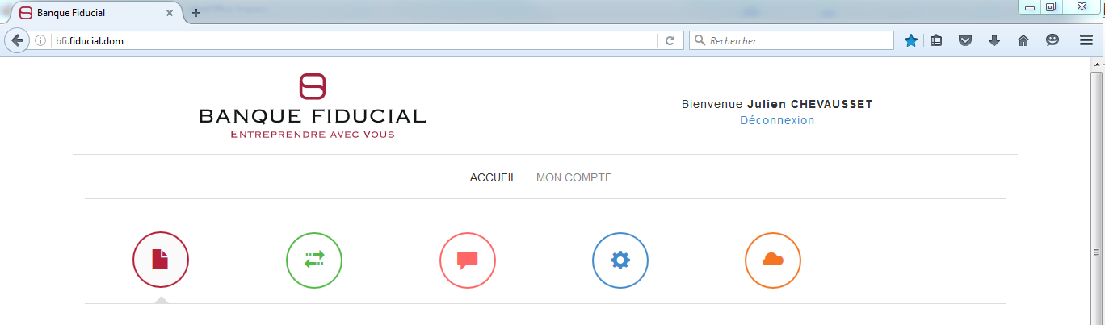

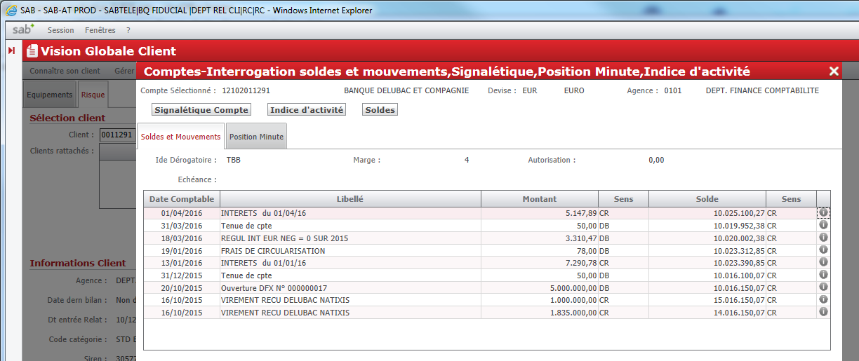
Solution cible
Description et périmètre de la solution informatique cible
1 – Récupération des Clients / Contrats
  (lot1) Envoi des Clients / Contrats depuis le SI FIDINFO
    Acteur : DSI BE FIDINFO
  (lot3) Envoi des références externes depuis le SI MR
    Acteur : DSI BE MR
  (lot1&3) Réception des Clients / Contrats par le SI Banque
    Acteur : DSI BE BANQUE
2 – Traitement des Clients / Contrats
  (lot1)
  Collecte et mise en forme des informations Clients / Contrats
  Formulaire de saisie pour compléter les informations manquantes
  Formulaire de paramétrage et transcodification
  Gestion des statuts des couples Clients / Contrats :
    'A traiter', 'A envoyer', 'envoyé'
  (lot2)
  Alertes sur doublons et mises à jour : statut 'A traiter'
  Connexion aux référentiels internes (ex : SAB), externes (ex : Ellipro) pour compléter les informations sur le client
3 – Alimentation de SAB
  (lot1) Création des Clients
  (lot1) Création des Contrats
  (lot3) MAJ des Références externes, Rapprochement ?
SI EXTERNE
FIDINFO (lot1)
N°Firme (lot3)
Nouveau partenaire (lot N)
Saisies
ADV - Fiducial Informatique
Fichiers plats
-
Couples
(Client/Contrat)
Alertes
BFI
(lot 1)
> Collecter / Alerter
/ Saisir / Envoyer <
(lot 2)
> Rapprocher / Compléter <
Banque FIDUCIAL
/
ADV - Fiducial Informatique
(Process et acteurs métiers à définir)
Saisies
Référentiels internes
ou externes
Si Minima des infos
Web
services
Confirmation Création
Saisies
SAB
> Créer / Consulter / Modifier <
> Muter / Souscrire <
> Communiquer <
Banque FIDUCIAL

Slide 3
Portail ICE
Présentation des fonctionnalités attendues – FICHIER / INTEGRATION / CONTROLE
BFI ICE
B - Contenu Fichier
- Envoi de l'intégralité du stock dans chaque fichier
- Séparateur : « ; »
- cf. fichier Données SI BQE attendues
C - Fréquence Fichier
- Quotidien
- Envoi (heure ?)
- Intégration (heure?)
A - Format / Emplacement Fichier
- Nom_date.csv (A confirmer)
- Mis à disposition sur BFI sur le serveur lxlyobfi10/20/30
App/exchange/SI_FIDINFO/IN
D - Contrôle Fichier
- Syntaxique, contrôle sur la longueur de chacun des champs, nombre de données,
- Identification des enregistrements en parcourant l'ensemble des enregistrements. Comportement :
a) Nouveau client avec un nouveau contrat (ID EXTERNE & N° de contrat inexistants)
→ Enregistrement comme nouveau Client / Contrat avec un statut 'A envoyer' si tous les champs sont renseignés, sinon 'A traiter'
b) Ancien client avec un nouveau contrat (ID EXTERNE existant & N° de contrat existant)
→ Enregistrement comme nouveau Contrat avec un statut 'A envoyer' si tous les champs du contrat sont renseignés, sinon 'A traiter'
c) Ancien client avec un ancien contrat (ID EXTERNE & N° de contrat existants)
→ Comparaison avec l'enregistrement existant : si un champ est modifié (hors ID EXTERNE & N° de contrat), il faut alors dupliquer l'enregistrement existant qui passe au statut 'Archive' avec une date d'archive et passer le nouvel enregistrement avec un statut 'A traiter'
- Conserver l'audit des changements de statut des opérations

Slide 4
Portail ICE
Présentation des fonctionnalités attendues – CORE
BFI ICE
E - Visuel :
- Menu Utilisateur
Profils autorisés :
Affichage : cf. annexe 4
- Menu Paramétrage
Profils autorisés :
Affichage : cf. annexe 5
F - Gestion des clients / contrats :
- Transcodification des champs
- Stockage des opérations
- Attribution de statuts aux opérations :
'A traiter' →Enregistrement qui nécessite une saisie / validation d'un utilisateur. Enregistrements concernés : nouveau avec champs manquants, modification, doublon,
'A envoyer' → Enregistrement qui a été validé par l'utilisateur ou qui ne nécessite pas de validation (tous les champs présents). L'enregistrement doit être envoyé à SAB lors de la prochaine vacation
'Envoyé' → Enregistrement envoyé à SAB
'Archive' → Enregistrement qui a été dupliqué suite à la modification d'un champ
G - Gestion des alertes :
- Envoi de mail
Condition d'envoi :
Publique cible :
Contenu :
H - Connexion aux référentiels :
- Internes :
- Externes :

Slide 5
Portail ICE
Présentation des fonctionnalités attendues – GESTION CLIENTS / CONTRATS SAB
BFI ICE
SAB
Connecteur CLIMAJ « Création / Mise à jour Clients » → Envoi du fichier ZXPROBQE.dat sous lxlyosab32/20/10 /sab/sab139/SAB139/f_interface/entree/
Requête Création produit (A tester)
Récupération :
Si ok, compte rendu
ID SAB, etc.
Si nok
Repasser l'enregistrement avec un statut 'A confirmer' ?
Anomalie Métier : Spoule MNWANOP1 & P2

Slide 6
Portail ICE
Présentation des fonctionnalités attendues – DONNEES
A – Données à collecter et à afficher
1 – Données communiquées par le SI FID INFO
2 – Données à renseigner
3 – Données à déduire
→ cf. fichier Données SI BQE déduites
B – Données à envoyer
4 – Données du connecteur Création Client
5 – Données du connecteur Modification Client
6 – Requête Création/Modification produit
→ cf. fichier Données SI BQE attendues

Slide 7
Annexe 1
Menu Utilisateur

Slide 8
Annexe 2
Menu paramétrage

